Slide 1
生态文明课堂展示
汇报人：孙蕗

Slide 2
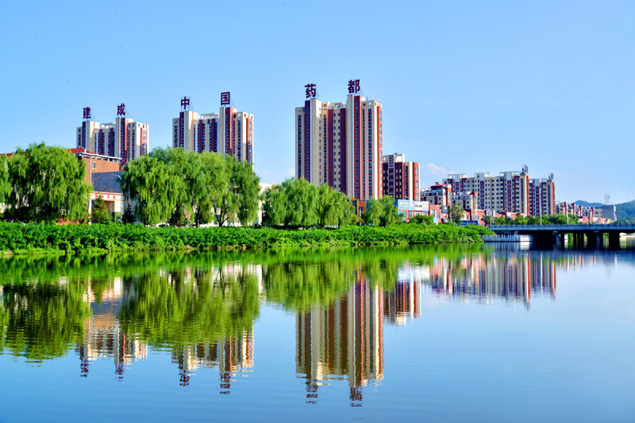
和众多老工业基地城市类似，本溪曾高度依赖钢铁、煤炭、水泥、化工等重工业。高污染、高能耗带来的历史“欠账”，让她一度被称为是“卫星上看不到的城市”……
痛定思痛、浴火重生。
如今，通过加强生态保护、调整产业结构、发展绿色经济，本溪实现山明水秀、云净天蓝。

Slide 3
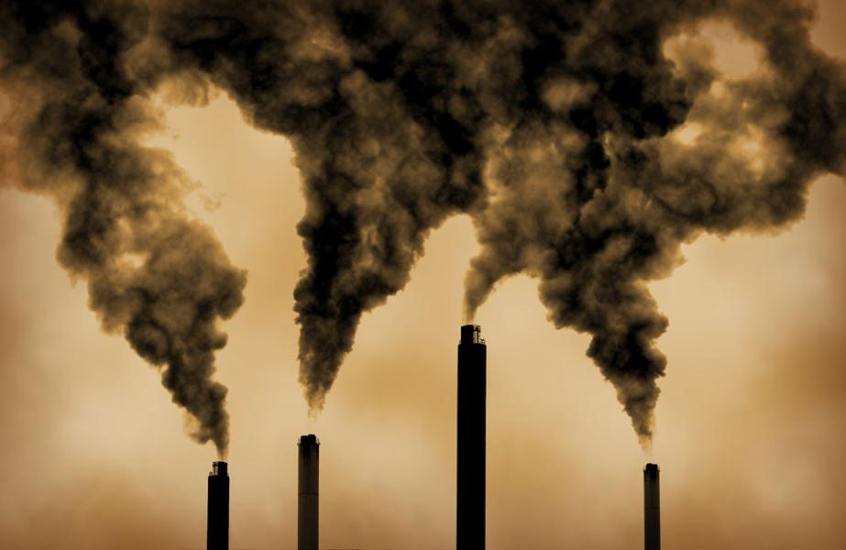
20世纪70年代末，本溪，600多根大烟囱向天而立，大量工业企业带来重污染，城市上空终日烟气弥漫。
“当时的本溪有130多家重点厂矿，80%以上集中在城市中心区。”本溪市生态环境局副局长佟军回忆说，“那是一个时代的印记，这座城市的工人们曾引以为豪：工厂点火冒烟，是生产兴旺的标志。”
时代的车轮滚滚向前，曾经令人自豪的产业渐成过剩产能。城市往哪里去？生态环境怎么改善？这座矿藏丰富的老城一度彷徨。

Slide 4
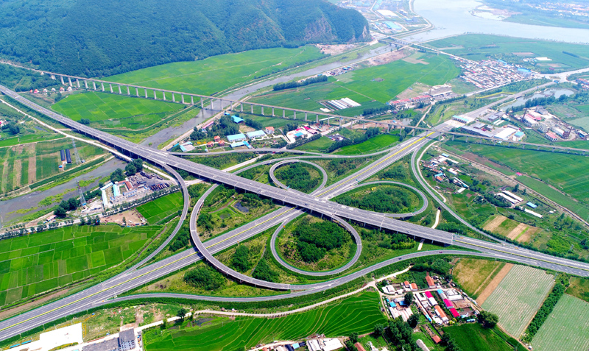
近年来，本溪市按照“生态立市”的发展思路，打响“青山、蓝天、碧水”三大保卫战，告别高污染、高能耗的发展模式，对污染环境行为加强治理。
为打赢“蓝天保卫战”，本溪市将全市230台燃煤锅炉全部取缔；生产锅炉等一律改用天然气、电能等清洁燃料；为保护全省重要饮用水源地桓龙湖水库周边生态环境，当地关停大型旅游景区、游船码头，取缔19处库区养殖网箱2276个，面积达33万平方米；为有效落实河长制，本溪市主要领导带队深入厂矿企业周边的重点河流，了解水质情况和企业排污，“一河一策”，对症下药……
与此同时，一些大型企业持续完善环保治污设施，推进节能减排。2016年以来，本钢集团累计投入资金64.46亿元，推进环保工程等治理项目建设，实施207项重大污染治理工程项目建设。

Slide 5
本溪市拥有亚洲最大的露天铁矿南芬露天铁矿，其中的北台铁矿区从160多年前的清代就开始采矿。经过百年开采尤其是日伪时期的掠夺性开采，这里形成巨大的采矿坑和寸草不生的排岩场，自然环境破坏严重甚至威胁到附近居民的健康和安全。
“一到汛期，附近居民住的房屋大量积水，老旧房屋随时可能坍塌，我们就要挨家挨户组织群众转移。”平山区矿山社区党总支书记王冬梅回忆说。
近年来，本溪市累计投入2.86亿元用于147户、478名居民搬迁安置、矿山修复等，共治理矿山面积52公顷。
如今的本溪市，是辽宁省首批“省级环保模范城市”、全国首批创建生态文明典范城市、全国首批绿色发展优秀城市，森林覆盖率超过75%，生态文明建设成果在全省持续名列前茅。 今年1-10月份，本溪市环境空气质量达标天数为267天，达标率87.8%，全省排名第2。

Slide 6
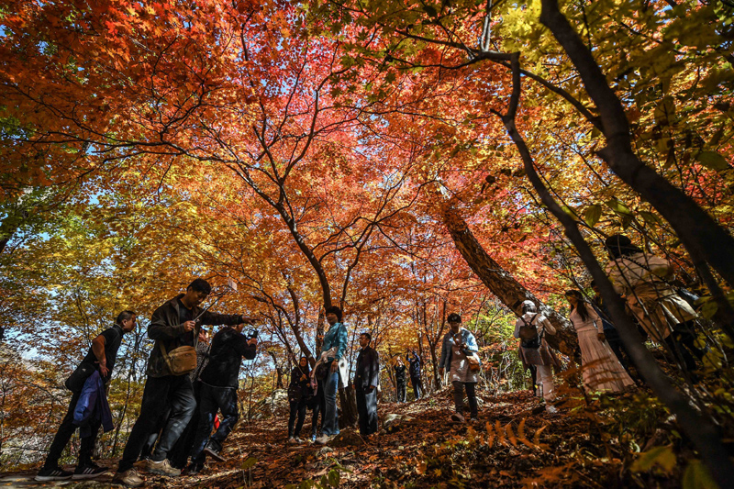
春有钟乳石溶洞，夏有大雅河漂流，秋有关门山红枫，冬有汤沟冰雪温泉……如今的本溪市，已成为辽宁省乃至全国闻名的旅游目的地。这座曾经在卫星上看不到的城市，成了“驴友”们看不够的“网红”城市。
从“看不见”到“看不够”，一字之差，折射的却是这座城市发展理念的巨大转变。
桓仁县共有8家国有林场，干部职工560人，天然林禁伐政策实施以来，林场职工收入大幅减少，林场运营陷入困境。近年来，当地通过股份制改革，开发建设枫林谷景区，如今，景区年接待游客超50万人次，门票收入超过1500万元。
初冬，本溪县观山湖景区，5700余亩的水面烟波浩渺。
随着旅游进入淡季，景区正组织职工进行设备维护、环境清理工作。几年前，这个以卖水资源为主要收入的水库还面临着严重的经营困难。
2016年开始，这家国有企业通过与民营企业进行合营，打造观山湖旅游景区，很快，企业便扭亏为盈。如今，历史欠账补上了，员工的工资也大幅上涨。

Slide 7
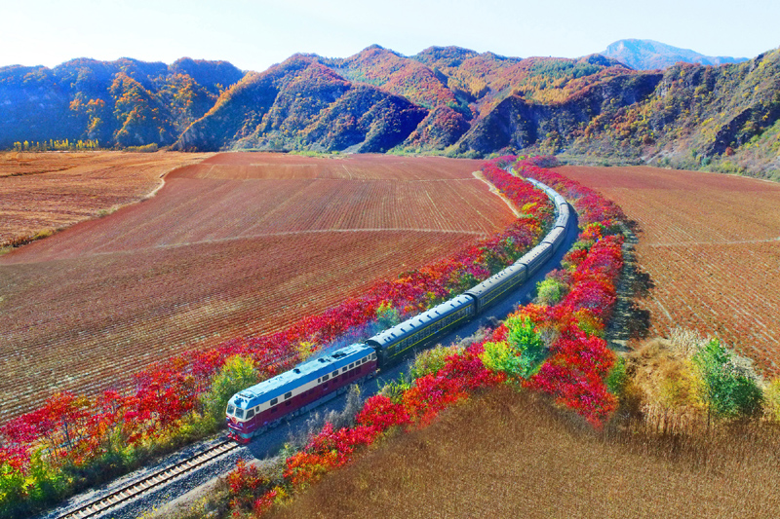
好生态换来好风景，好风景引得客商来。
旅游业远近驰名，本溪以此为媒，架起一座本地优质农产品走向国际化的“绿色通道”。
本溪县南甸镇武兴农牧场的生产车间里，金黄色的小米在流水线上轻快跳动。经过脱壳、筛选、除尘、包装等环节，这些小米将从大连登船，运往加拿大。
农牧场厂长武佩坤讲起本地小米漂洋过海的故事，颇为自豪：几年前，本溪旅游名气渐大，一批加拿大游客到当地赏枫。其中一位是加拿大一家大型商场的采购经理，无意间品尝到当地产的小米，赞不绝口。第二年，这位客商再度来到本溪，签订了小米订购合同。
“现在除了小米，他们正和我们接洽，准备大批量采购我们本地种植的无公害蔬菜。”武佩坤说，随着市场不断扩大，他已吸收了1500名农户、366名建档立卡贫困户加入他的农牧场，带动乡亲们共同致富。

Slide 8
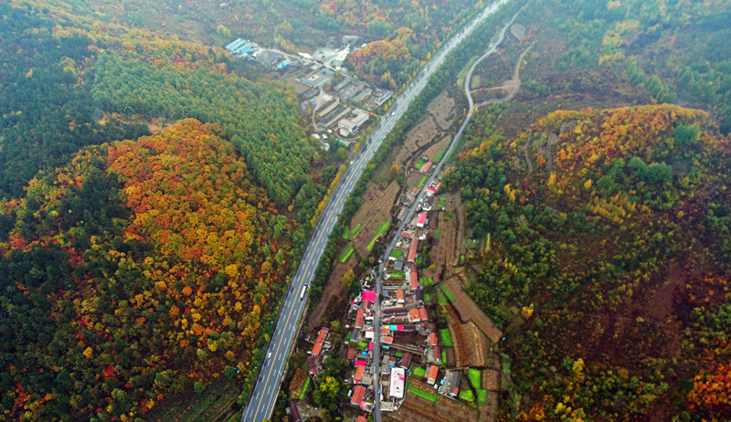
发展新产业的同时，本溪对原有产业进行升级改造。溪湖区是本溪市资源型老工业城区，多年产业发展堆积了大量煤矸石、粉煤灰等工业废弃物，总储存量保守估计有20亿吨。
为解决这些历史“包袱”、变废为宝，溪湖区一方面推动传统产品升级换代，使铁粉往高纯铁粉方向发展；另一方面做好废旧资源利用，大力发展循环经济，推动可持续发展。
在溪湖区国内首家“全国废钢铁加工配送示范基地”48米跨度的现代化厂房里，分拣破碎设备中正在对回收的废旧钢铁做集中破碎、挤压处理。各类废旧钢铁材料被处理成统一规格的钢铁原料，送回到钢铁厂重复使用。
“发展循环经济，尤其是废旧钢铁回收利用会大大减少矿山资源的开采，对于节能降耗、节能减排有重要意义，对本溪这样的资源型城市尤其重要。”

